Slide 1
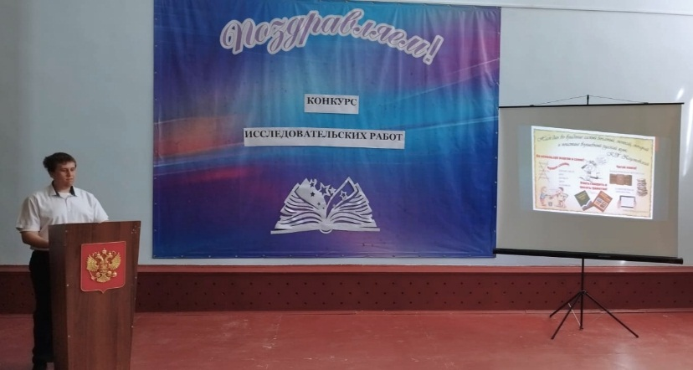
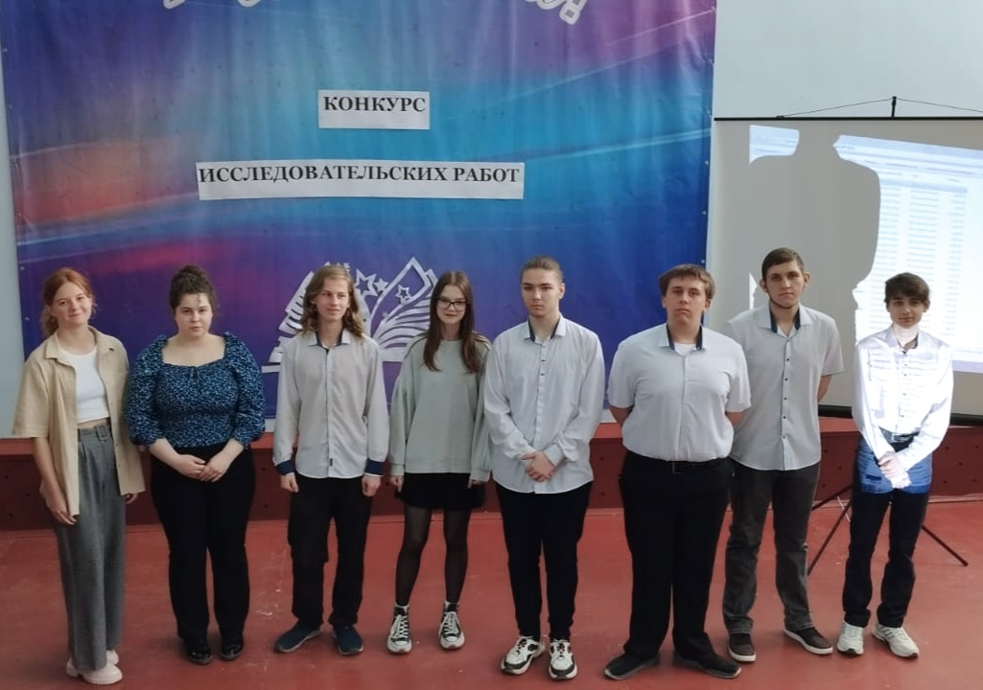
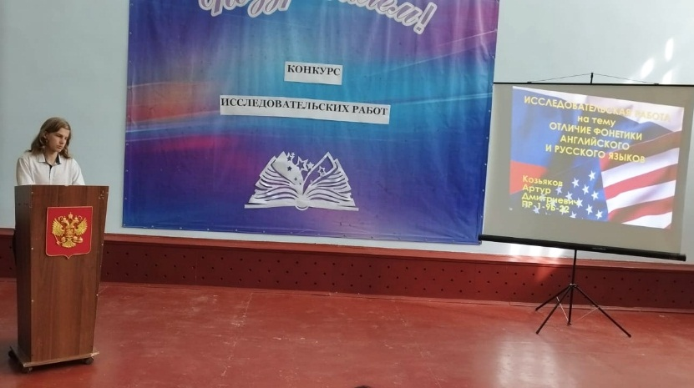
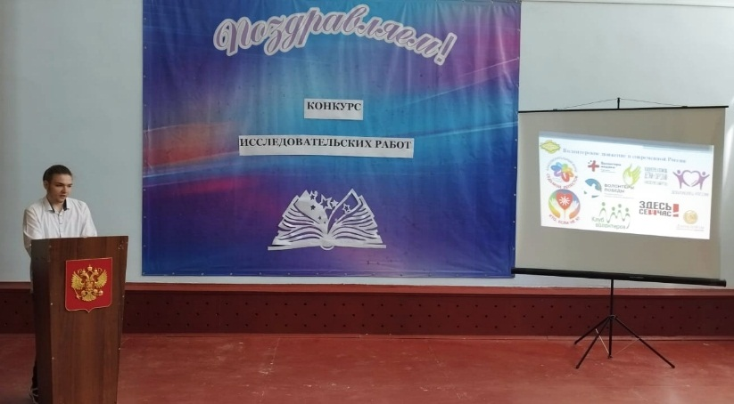
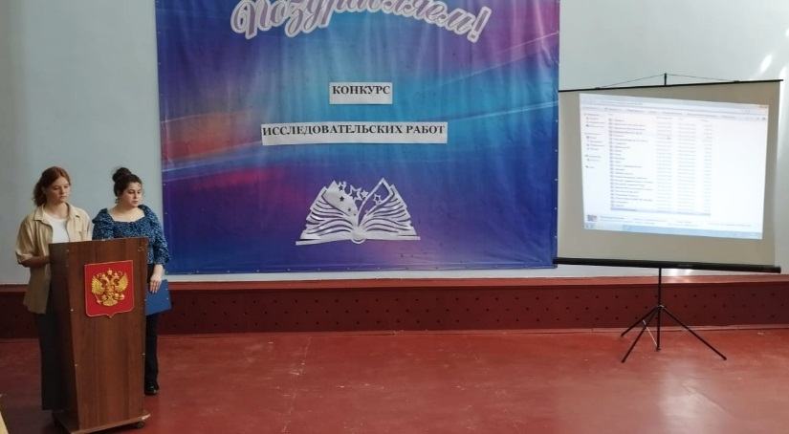
Итоги Конкурса ГАПОУ КК КИТТ
на лучшую исследовательскую работу обучающихся
26 апреля 2023 год
1 секция - гуманитарных и социально-экономических дисциплин
1 место - Деревянкин Иван Юрьевич ТЭ-1-9Б-22 «Американизация русской культуры» (Федотова О. Н.)
2 место - Шубин Андрей Витальевич «Сравнительная характеристика движения волонтеров в России и Великобритании» (Федотова О. Н)
3 место - Козьяков Артур Дмитриевич ПР-1-9Б-22 «Отличие фонетики русского и английского языков». (Теплякова Я. Ю.)

Slide 2
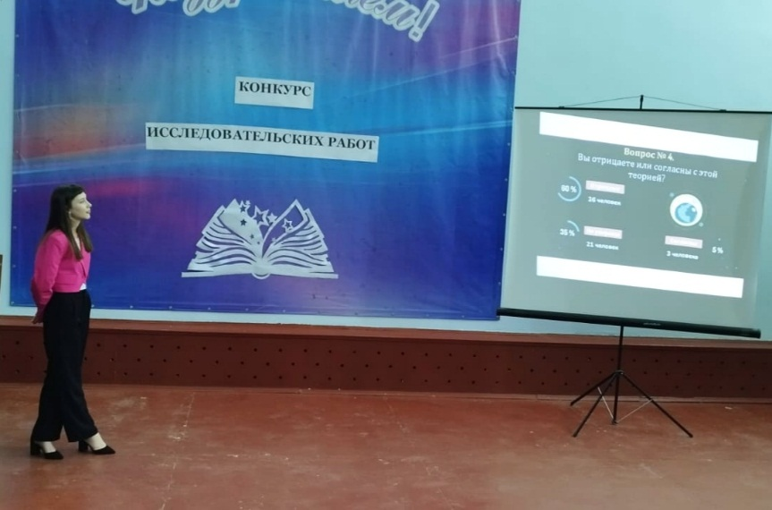
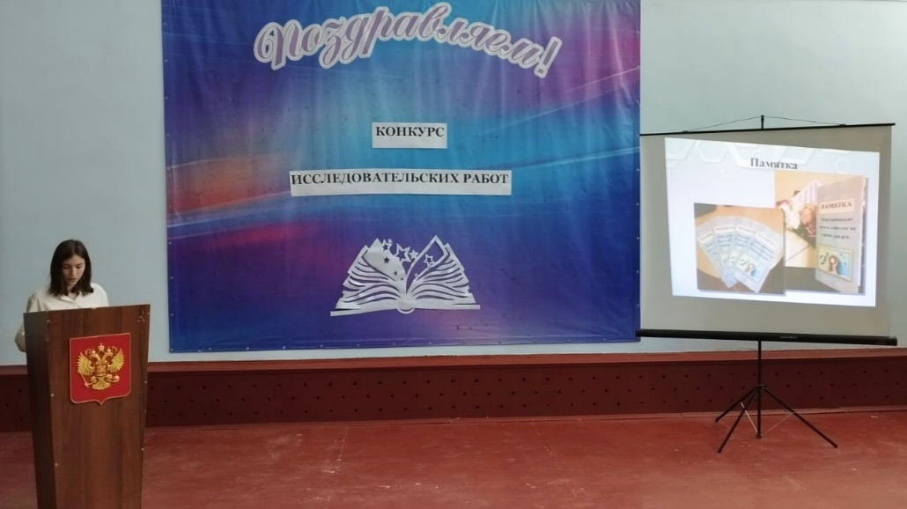
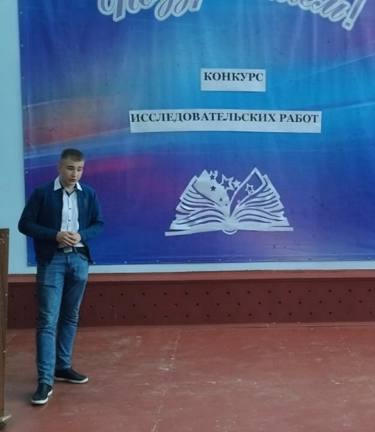
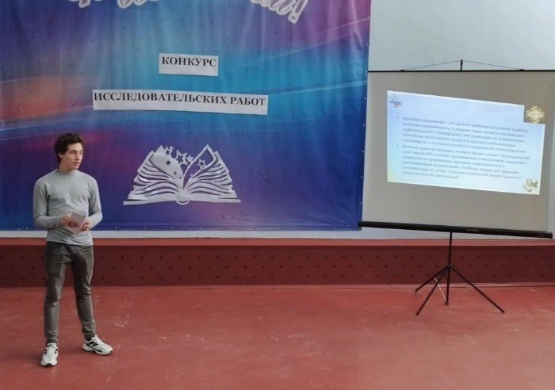
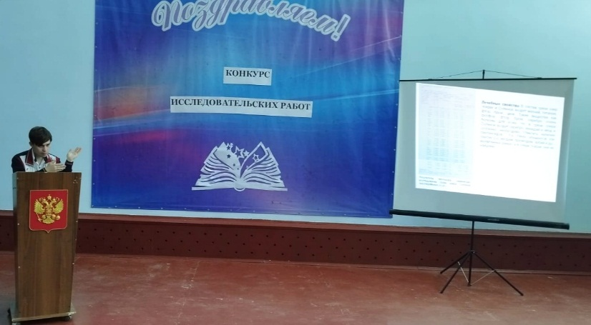
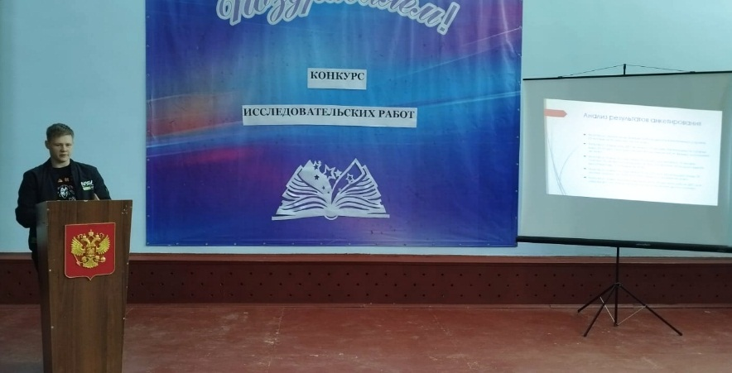
2 секция - математических и естественнонаучных дисциплин
1 место - Решетова Виктория Александровна М-1-9-22 «Крем для рук- молодость или старение» (Трудненко В. А.)
2 место - Пухно Антон Дмитриевич ТЭ-1-9А-22 «Реставрация металлических изделий и защита их от коррозии» (Трудненко В. А.)
3 место - Усова Татьяна Владиславовна ИС-3-9-20 «Мультивселенная» (Маслова И. В.)

Slide 3
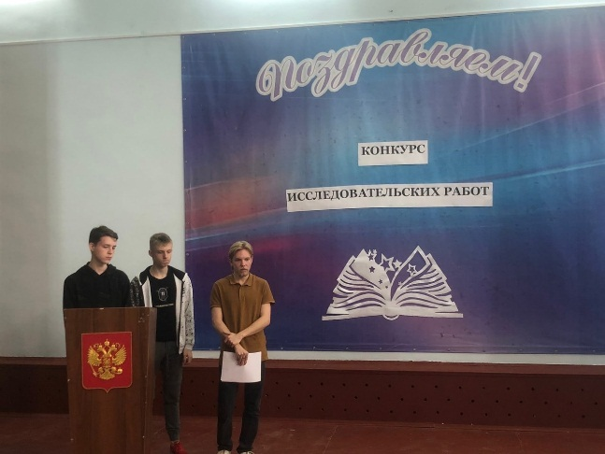
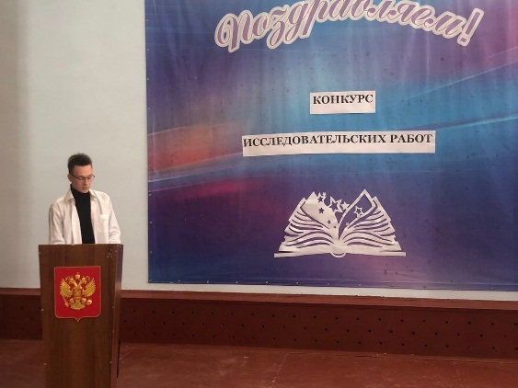
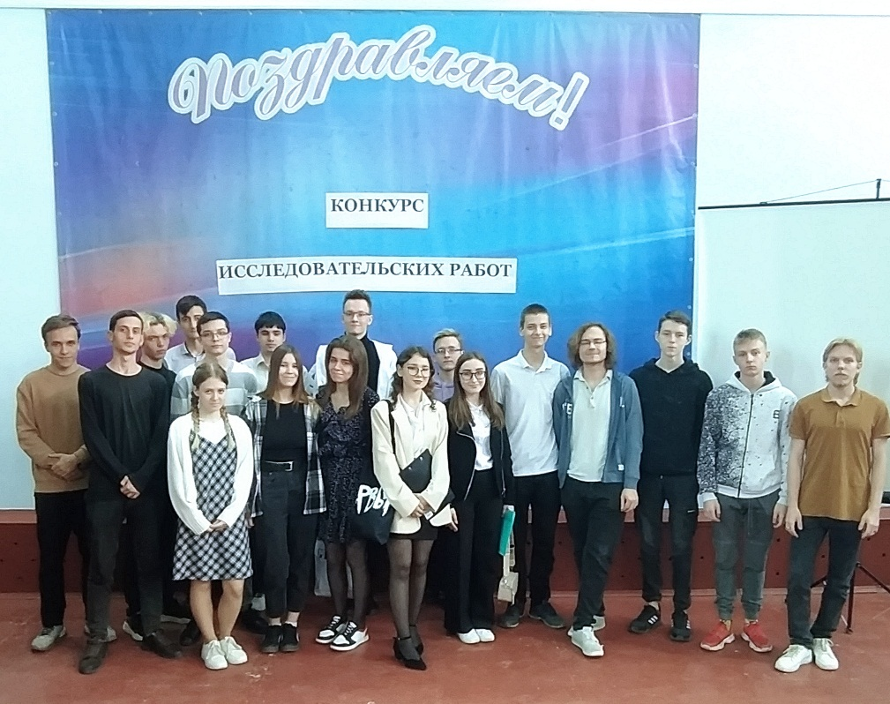
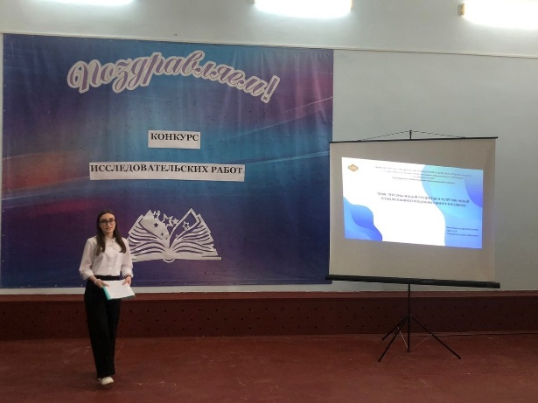
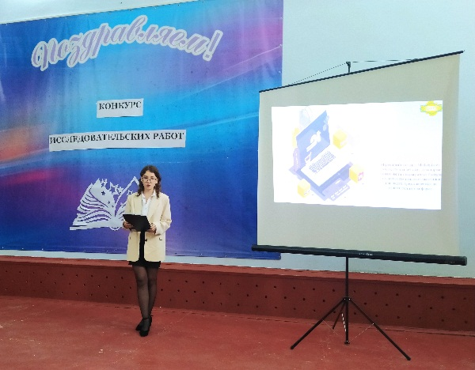
3 секция – информационно-коммуникационных технологий
1 место - Абрамов Алексей Сергеевич, Акатьев Владимир Евгеньевич Н-2-9А-21 «Чат – бот ГАПОУ КК КИТТ для профориентации»(Питерякова Н. А.)
2 место - Плахотина Ксения Антоновна БД-2-9-21 «Персонализация продуктов и услуг как новый тренд во взаимоотношениях клиентов и банков» (Чупринова Т. В.)
2 место -Погорелов Сергей Александрович ИС-4-9-19 «Автоматизация услуг театра» (Землянка Т. Б.)
3 место - Нечитайло Вероника Владиславовна БД-2-9-21 «Перспективы и вызовы маркетплейса как нового канала продажи банковских продуктов» (Чупринова Т. В.)
3 место - Воскобоев Николай Андреевич, Сарафанов Максим Евгеньевич, Попов Борис Александрович М-2-9А-21 «Анализ игровых движков» (Нецветов Ю. В.)

